Slide 1
라즈베리파이 세미나６
소켓통신
20201060 이언호
2023-10-20

Slide 2
CONTENTS
01/ 네트워크
05/소켓통신
02/ 패킷
06/소켓함수
03/ osi 7계층
07/노드레드 및 구성도
04/ tcp/ip
08/문제 및 구동영상

Slide 3
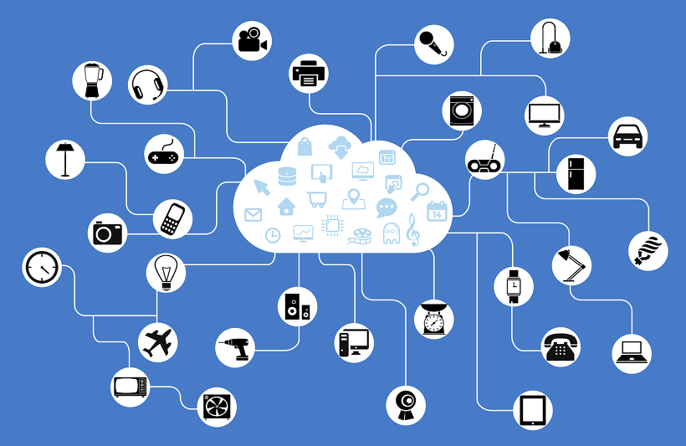

1
네트워크
네트워크:
기기(컴퓨터,휴대폰,라우터,iot기기)들이 통신기술을 통해
그물망 처럼 연결되어 유선(케이블) 혹은 무선(wifi)으로 통신하는것
* 이러한 네트워크가 여러 개 연결된 것을 인터넷이라고 하며
우리가 흔히 말하는 인터넷은 전세계의 다양한 네트워크들이 연결되있는
글로벌 네트워크를 뜻함

Slide 4
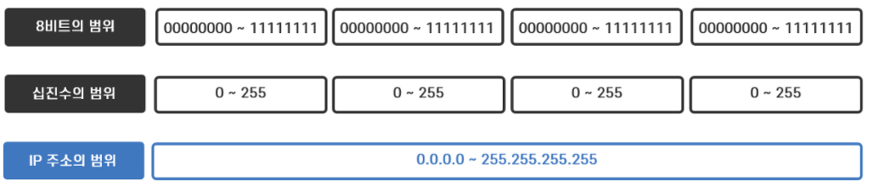
1-1
네트워크-주요 용어-ip주소
Ip(internet protocol)주소: 각 네트워크의 host를 구별하기 위한 고유주소
전세계 컴퓨터가 서로 연결되었을 때 서로 알아볼 수 있게 함
IPv4(32비트, 각 숫자는 1바이트), IPv6(128비트, 각 숫자는 4바이트)
* DNS(Domain Name Service): 복잡한 IP주소 대신 이름을 통해 해당 컴퓨터를 찾아갈 수 있도록 만든 서비스
호스트명, 도메인이름, 구분자 로 이루어 짐, 우리가 일반적으로 아는 웹사이트 주소
EX) blog.naver.com(호스트명.도메인 이름.구분자)

Slide 5
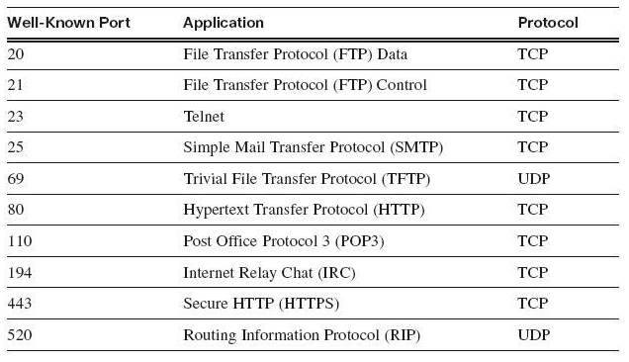
1-1
네트워크-주요 용어-포트번호
Port Number : ip내에서 application 상호구분(프로세스 구분)을 위해 사용하는 번호로
포트번호는 0~65535까지 사용가능
223.130.200.104: 80
<잘 알려진 포트번호>
* Ip주소는 컴퓨터의 집주소, 포트는 집 안에서 각 프로세스가 위치한 방번호라고 생각하면 이해하기 쉬움

Slide 6
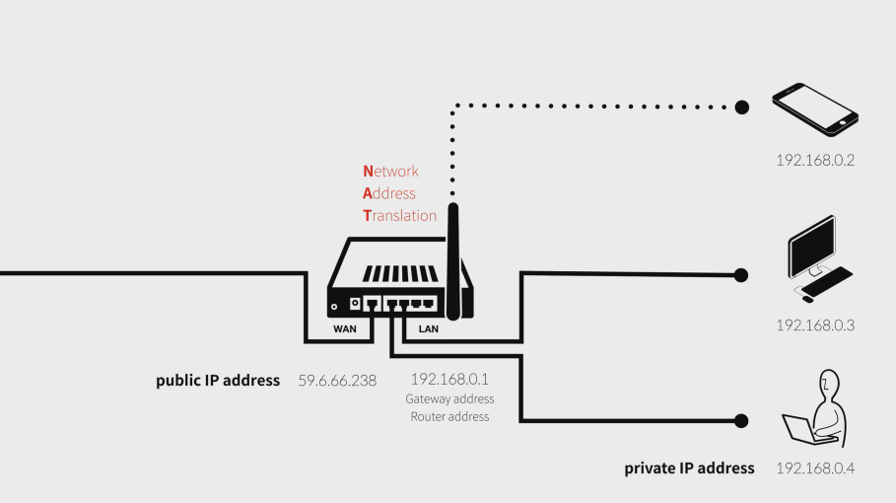
1-1
네트워크-주요 용어-라우터
라우터: 네트워크 간에 데이터 패킷에 포함된 정보를 전송하는 물리적 또는 가상 디바이스.
라우터를 통해 네트워크 간 통신(인터넷)이 구현됨 Ex) 공유기
*라우터의 주된 기능 2가지
라우팅:라우터가 패킷을 네트워크에서 목적지까지 보내는 최적의 경로를 선택하는 과정(데이터 전송)
2.NAT:사설 ip를 공인ip로 바꾸는것
공유기는 각 기기에 사설 ip를 할당하고
이 사설 ip가 공인 ip로 바껴서 통신가능

Slide 7
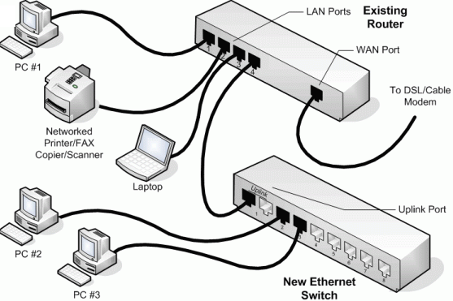
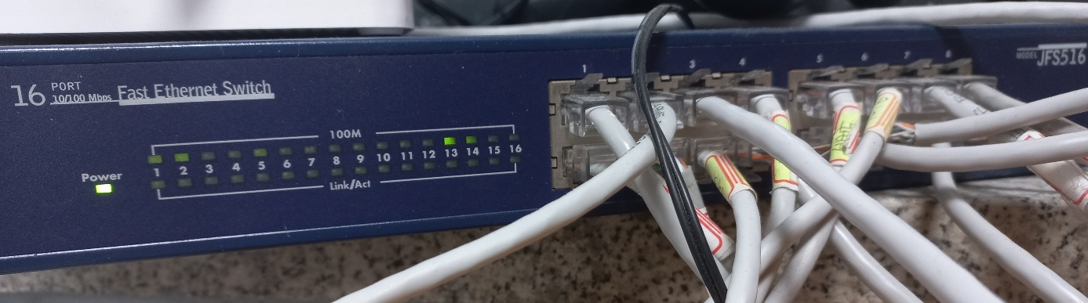
1-1
네트워크-주요 용어- 스위치
스위치:로컬 네트워크 내에서 유선 디바이스(데스크톱 컴퓨터,프린터 등) 간의 연결을 확장하고
관리 하는 역할을 하는데 사용, MAC주소를 이용해 원하는 장치에만 데이터를 전송해주는 장치.

Slide 8
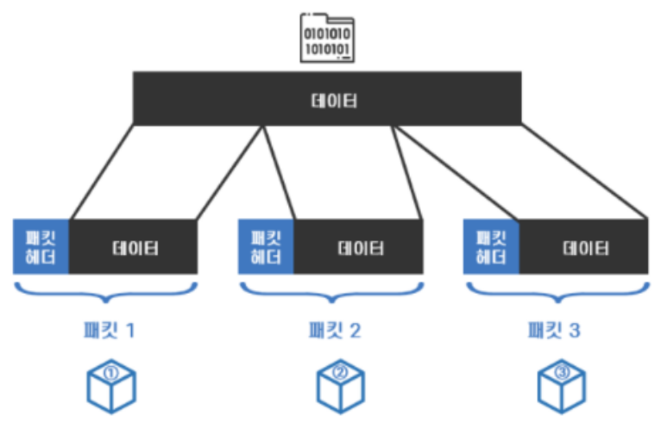
2
패킷
패킷(packet): 다양한 데이터의 내용을 작은 단위로 쪼갠 데이터,각 패킷은 번호를 가짐
패킷의 구성요소
1.헤더(header):송신자와 수신자의 주소정보, 패킷의 길이
, 생존시간(TTL) 등의 정보를 포함
2.페이로드: 패킷에 의해 전송되는 실제 데이터 부분
3.트레일러:수신 측에서는 전송 중에 데이터가 손상되었는지
알 수 있는 오류 검출 및 복구를 위한 정보

Slide 9
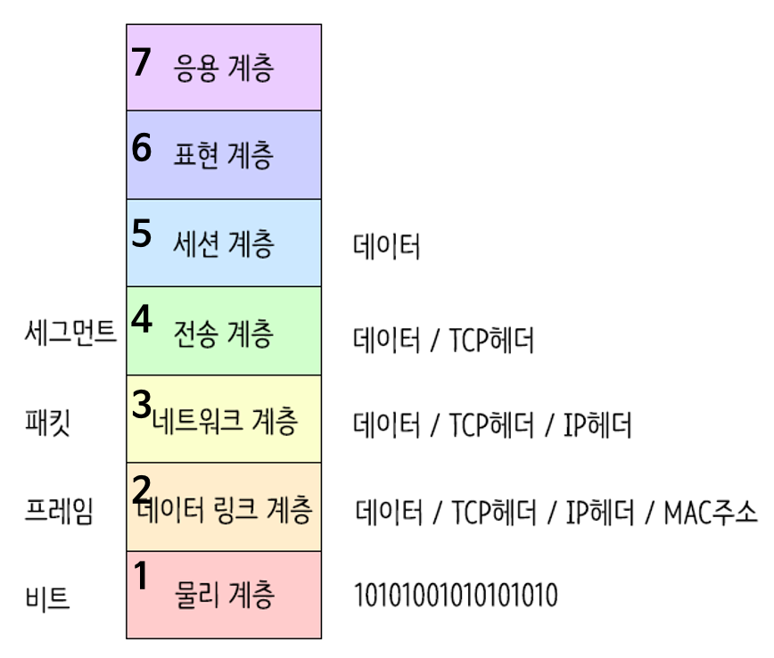
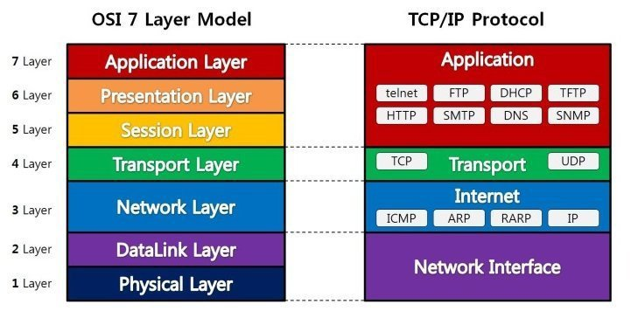
3
OSI 7계층
OSI 7계층: 네트워크에서 통신이 일어나는 과정을 7단계로 나눈것
송신할때는 7단계->1단계 까지 지날때마다 header가 붙게되고
수신할때는 1단계->7단계 까지 지날때마다 header를 해석함
header는 통신에 필요한 정보들이 담겨있음

Slide 10
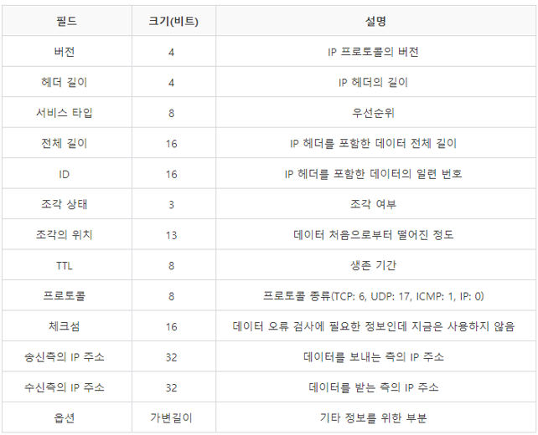
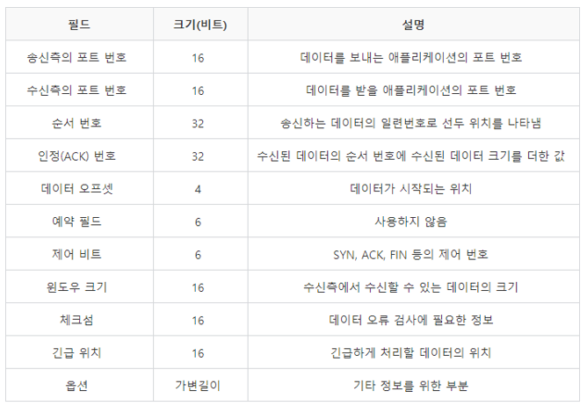
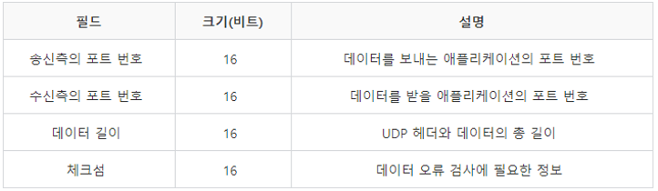
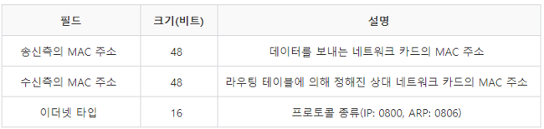
3
OSI 7계층-header
<TCP 헤더>
<IP 헤더>
<UDP 헤더>
<MAC 헤더>

Slide 11
3
OSI 7계층-WHY?
OSI 7계층을 나누는 이유: 통신이 일어나는 과정을 단계별로 파악할 수 있고
7단계중 특정한 곳에 이상이 생기면 해당 단계만 고칠수 있기 때문
Ex) pc방에서 롤 승급전을 하던중 연결이 끊어진 상황
모든 pc에 문제가 생긴경우 → 라우터(3계층 네트워크 계층 문제) or 랜을 제공하는 회사의 회선문제(1계층 물리 계층)
한 pc에만 문제가 있고 오버워치 소프트웨어에 문제가 있는경우 → 7계층 어플리케이션 계층 문제
*이런 방식으로 다른 계층의 장치를 건들지 않고 문제 해결 가능

Slide 12
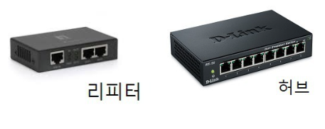
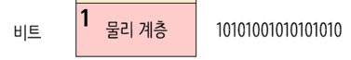
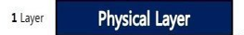
3-1
OSI 7계층-물리계층(Physical Layer)
물리계층
전기적, 기계적, 기능적 특성을 이용하여 데이터를 전송
단지 데이터의 전달의 역할을 할 뿐 오류제어 기능이 없음
전송의 단위는 비트이며 장비로는 케이블, 리피터, 허브등이 있음
→ 케이블, 리피터, 허브 등을 통해 데이터를 전송함

Slide 13
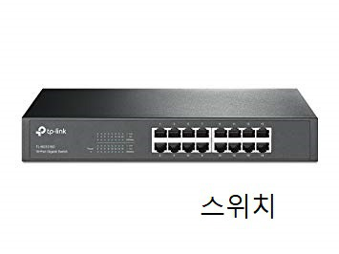
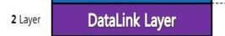

3-1
OSI 7계층-데이터 링크 계층(DataLink Layer)
데이터 링크 계층
물리적인 연결을 통하여 인접한 두 장치 간의 신뢰성 있는 정보 전송(Point-To-Point 전송)
안전한 정보의 전달이라는 것은 오류나 재전송하는 기능이 존재
MAC 주소를 통해서 통신
전송의 단위는 프레임 이며 장비로는 브리지, 스위치가 있음
→ 브릿지나 스위치를 통해 맥주소를 가지고 물리계층 에서 받은 정보를 전달함

Slide 14
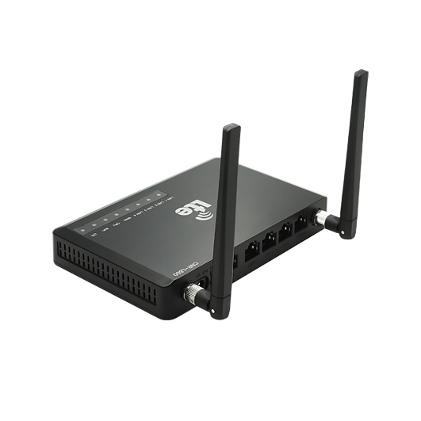
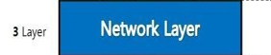
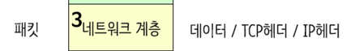
3-1
OSI 7계층-네트워크 계층(Network Layer)
네트워크 계층
데이터를 목적지 까지 가장 안전하고 빠르게 전달(라우팅)
데이터를 연결하는 다른 네트워크를 통해 전달함으로써 인터넷이 가능하게 함
우리가 자주 듣는 ip주소는 네트워크 계층의 헤더에 속함
전송의 단위는 패킷 이며 장비로는 라우터가 있음
→ ip주소를 부여, 경로설정(라우팅)

Slide 15
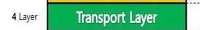
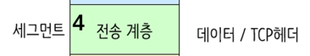
3-1
OSI 7계층-전송 계층(Transport Layer)
전송 계층
통신을 활성화 하기 위함, 보통 tcp 프로토콜을 이용하며 포트를 통해 데이터를 전송함
3계층에서 도착한 패킷들을 하나로 합쳐서 5계층에 던져줌
송수신자가 신뢰성 있고 효율적으로 데이터를 전송하기 위해 오류검출, 흐름제어 등 수행
전송의 단위는 세그먼트
→ 패킷 전송

Slide 16
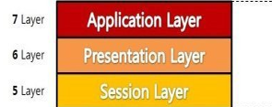
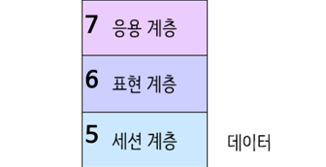
3-1
OSI 7계층-세션,표현,응용계층
세션 계층
Os에서 통신을 하기 위한 세션을 확립/유지/중단
표현 계층
해당 데이터가 txt인지 jpg인지 png인지 구분하여 표현방식을 일치시키는 역할
응용 계층
최종 목적지로서 HTTP,FTP,SMTP 등과 같은 프로토콜이 있음

Slide 17
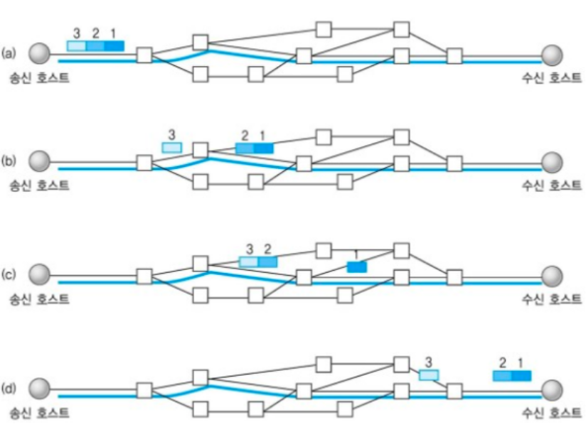
4
TCP/IP,UDP
TCP/IP
하나의 프로토콜이 아닌 TCP(Transport Control Protocol)와 IP(internet protocol)를 합쳐서 부르는 말
인터넷 상에서 데이터를 메시지의 형태로 보내기 위해 ip와 함께 사용하는 프로토콜
Ip가 목적지 까지 데이터를 보내는 역할, TCP가 패킷을 추적 및 관리하는 역할
특징
패킷을 전송하기 위한 논리적 경로를 배정하는 연결지향 방식
3-way handshaking을 통해 연결 설정하고 4-way handshaking을 통해 해제
흐름제어 및 혼잡제어
높은 신뢰성(수신 여부 확인, 전송 순서 보장)
Udp보다 느린 전송속도

Slide 18
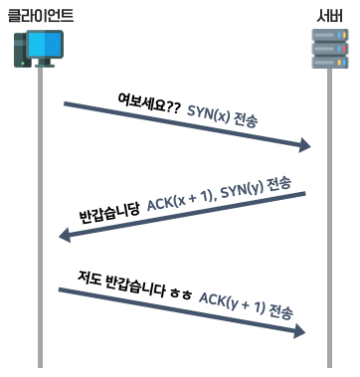
4
TCP/IP,UDP
3-way handshake
1. 송신자가 수신자에게 ‘SYN’을 날려 통신이 가능한지 확인
2. 수신자가 송신자로부터 ‘SYN’을 받고 ‘SYN/ACK’을
송신자에게 날려 통신할 준비가 되어있음을 알림
3. 송신자가 수신자의 ‘SYN/ACK’을 받고 ‘ACK’를 날려
전송 시작 알림

Slide 19
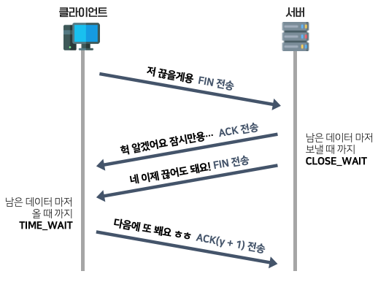
4
TCP/IP,UDP
4-way handshake
1. 클라이언트는 서버에게 끊는다는 의미로 FIN 플래그를 전송
2. 서버는 FIN 을 수신하고,
알겠다라는 의미로 클라이언트에게 ACK으로 답장
3. 이후 데이터를 모두 보냈다면,
연결이 종료됐다는 FIN 플래그를 클라이언트에게 전송
4. 클라이언트는 해당 FIN을 수신하고 확인했다는 의미로 ACK을
서버로 전송
-> 혹시나 오지 않은 데이터가 있을 수 있기 때문에,
이를 대기하려고 TIME_WAIT 상태로 전환

Slide 20
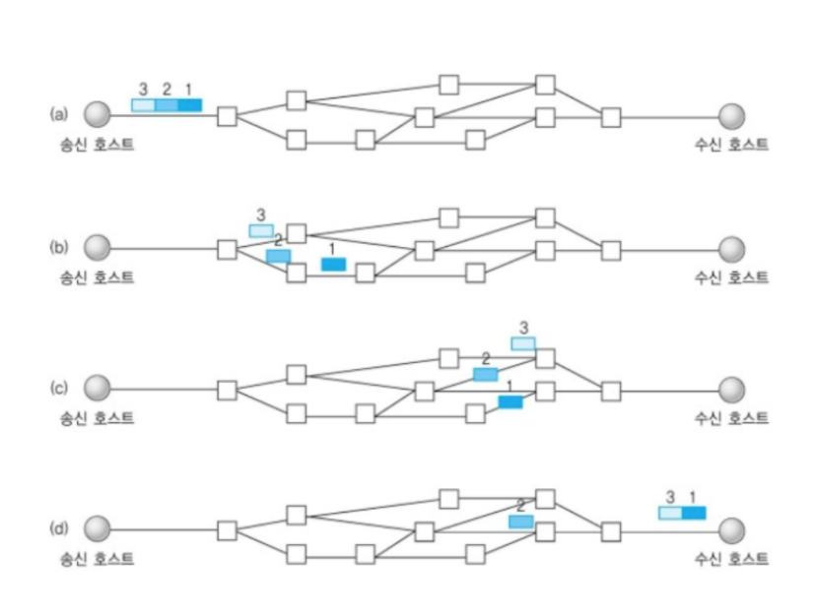
4
TCP/IP,UDP
UDP
데이터를 데이터그램 단위로 처리하는 프로토콜
각각의 패킷은 다른 경로로 전송되고 독립적인 관계
특징
비연결형 프로그램
TCP보다 빠른 전송속도
수신여부를 확인하지 않으며 전송 순서가 바뀔수 있음
신뢰성이 낮음

Slide 21
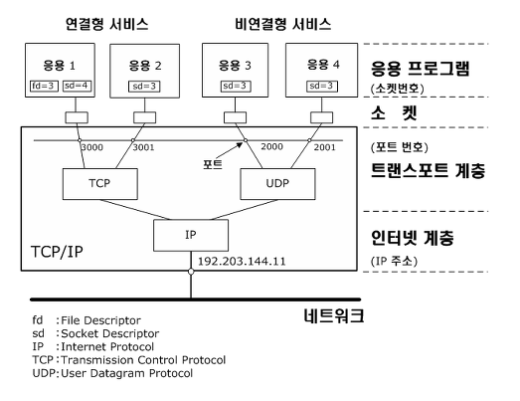
5
소켓통신
소켓
네트워크에서 데이터를 송수신 할 수 있도록 사용되는 입출력 인터페이스
Tcp/ip기반 네트워크 통신에서 데이터 송수신의 마지막 접점을 말하며
소켓 통신은 이러한 소켓을 통해 서버-클라이언트 간 데이터를 주고받는 양방향 연결지향성 통신
*서버: 데이터를 제공하는쪽
*클라이언트: 데이터를 제공받는쪽
소켓은 프로토콜, ip주소, 포트번호로 정의됨

Slide 22
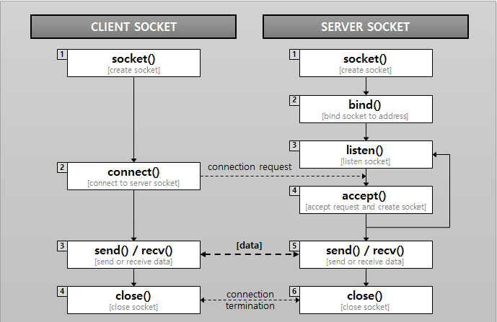
5
소켓통신-통신의 흐름
서버측 소켓의 흐름
1. 소켓 생성(클라이언트의 연결 요청)
2. 서버가 사용할 IP 주소와 포트
번호를 생성한 소켓에 결합
3. 클라이언트로부터 연결 요청이
수신되는지 주시
4. 요청이 수신되면 accpet 후
소켓(클라이언트와 통신) 생성
5. 데이터 송수신
6. 소켓 닫음
클라이언트 소켓의 흐름
1. 소켓 생성
2. 서버 측에 연결
3. 서버 소켓에서 연결을
수락하면 데이터 송수신
4. 송수신 모든 처리가
완료되면 소켓을 닫음

Slide 23
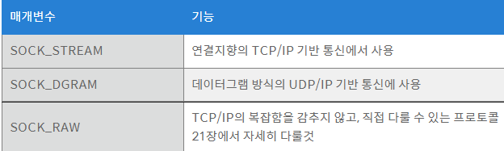
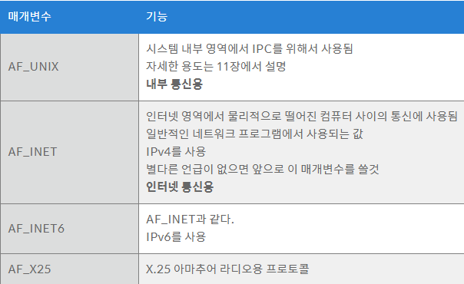
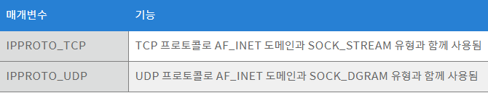
6
소켓함수
int socket(int domain, int type, int protocol)
소켓을 생성하기 위한 함수
2.Type: 데이터의 전송 형태 지정
3.Protocol: 데이터의 전송 형태 지정
1.Domain:인터넷을 통해 통신할지,
같은 시스템 내에서 프로세스 끼리 통신할지 설정

Slide 24
6
소켓함수
int bind(int sockfd, struct sockaddr* my_addr, socklen_t addrlen);
Bind함수로 소켓에 ip와 포트를 할당
1. sockfd : 앞서 socket 함수로 생성된 endpoint 소켓의 식별 번호
2. my_addr : IP 주소와 port 번호를 저장하기 위한 변수가 있는 구조체
3. namelen : 두 번째 인자의 데이터 크기
return
반환값 : 성공하면 0, 실패하면 -1
close(int sockfd);// 연결종료
int listen(int queue_size);
수신요청을 대기하기 위한 함수
return
0: 성공
-1: 실패
1. sockfd : socket 함수로 만들어진 소켓 지정 번호
2. backlog : 수신대기열의 크기

Slide 25
6
소켓함수
int connect(int sockfd, const struct sockaddr *serv_addr, socklen_t addrlen);
서버에 연결을 요청하는 함수
return
0: 성공
-1: 실패
1. sockfd : socket 함수로 생성된 소켓 지정 번호
2. serv_addr : 연결할 서버의 ip주소와 포트 등의 정보를 담아온다.
3. addrlen : server_addr의 크기
int accept(int sockfd, struct sockaddr* addr, socklen_t* addrlen);
수신요청을 받아들이는 함수
1. sockfd: socket 함수 호출시 반환된 소켓 식별 번호
2. addr : accept 함수 성공시, 연결된 client의 주소와 포트 정보가 담기는 구조체
3. addrlen : sockaddr 구조체의 크기
return
0이상 : 성공, 소켓 지정 번호
-1 : 실패

Slide 26

7
노드레드 및 구성도
노드레드:
하드웨어 장치들,api(application programming interface),온라인 서비스를 사물인터넷의 일부로 연결시키기 위한 시각프로그래밍 개발도구

Slide 27
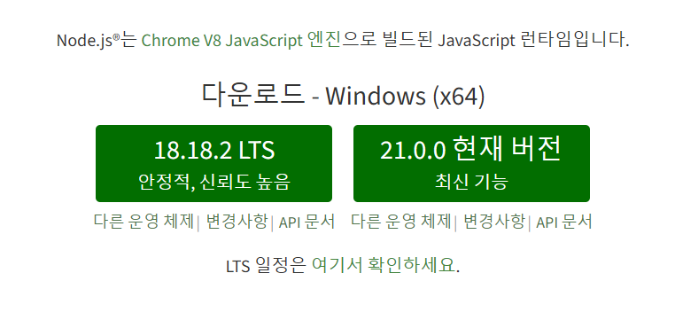
7
노드레드 및 구성도-설치방법
1.Node js설치
Node.js (nodejs.org)

Slide 28
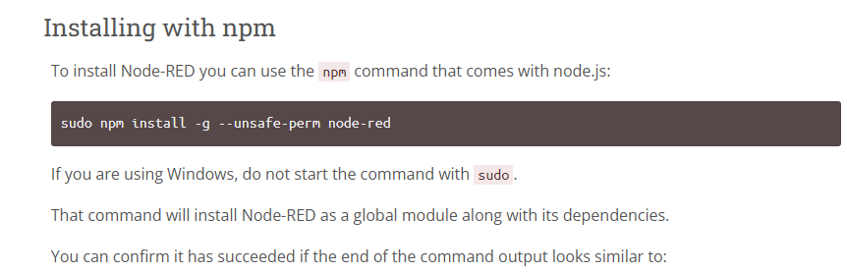
7
노드레드 및 구성도-설치방법
2.cmd창에서 해당 명령어 작성

Slide 29
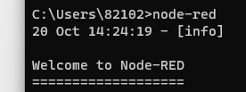
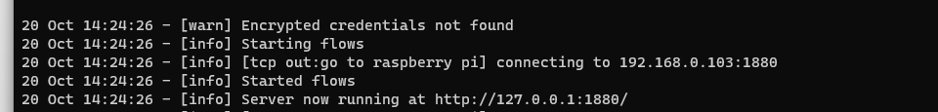
7
노드레드 및 구성도-설치방법
3.cmd창에서 node-red입력하여 해당 웹 주소로 이동하기

Slide 30
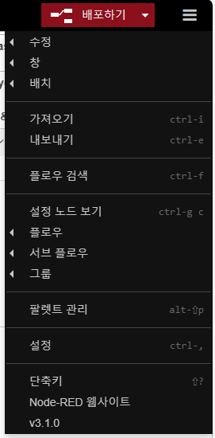
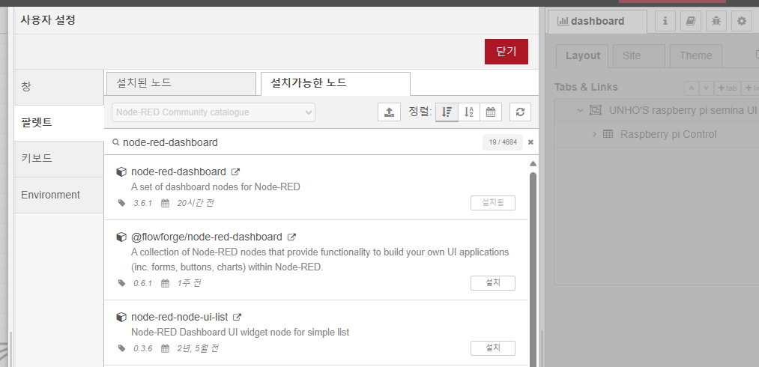
7
노드레드 및 구성도-설치방법
4.Ui를 만들기위해 노드레드 대쉬보드를 설치

Slide 31
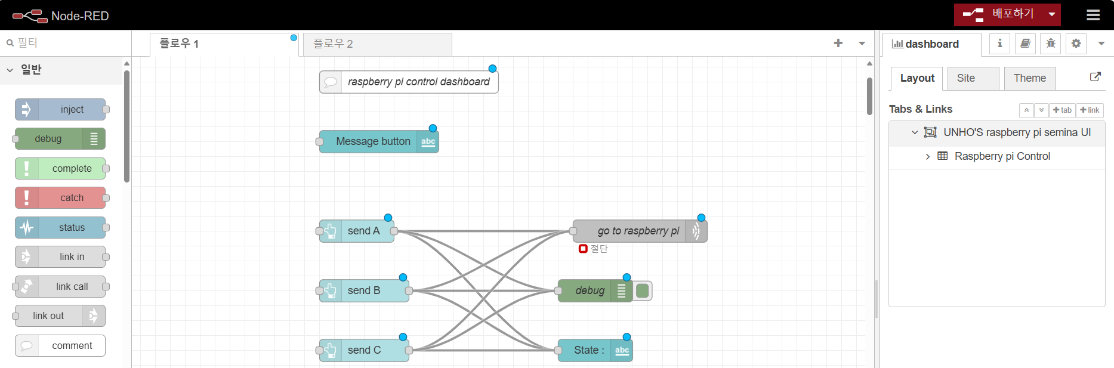
7
노드레드 및 구성도-설치방법
5.원하는대로 구성이 끝나면 배포하기 누른후 theme옆 아이콘 클릭

Slide 32
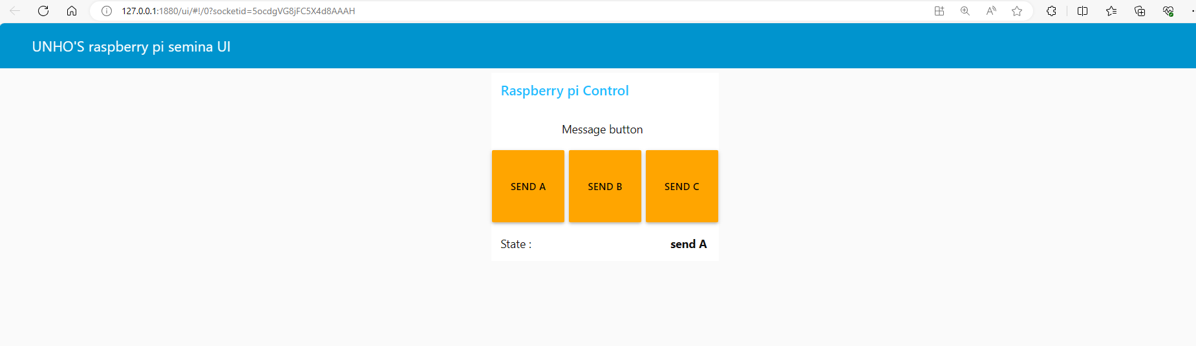
7
노드레드 및 구성도-설치방법
6.완료

Slide 33
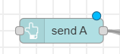
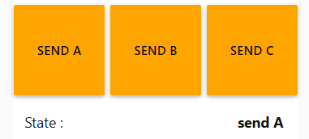
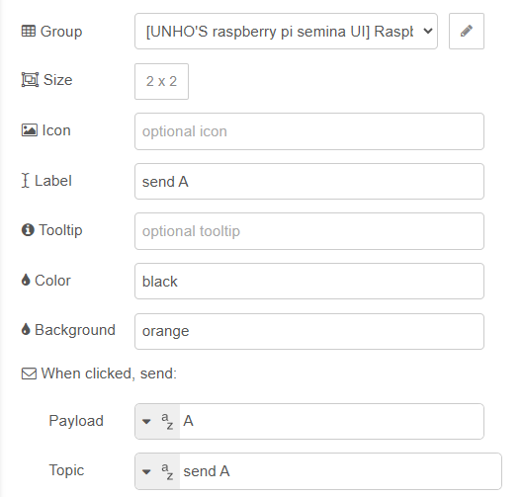
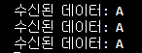
7
노드레드 및 구성도-노드레드 구성요소
1. 버튼

Slide 34
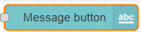
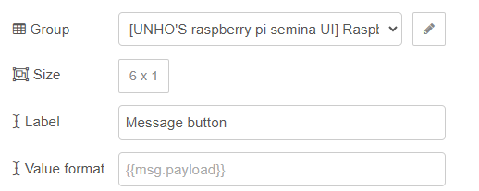
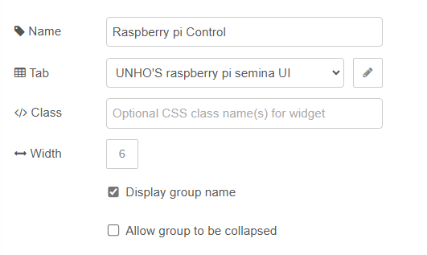
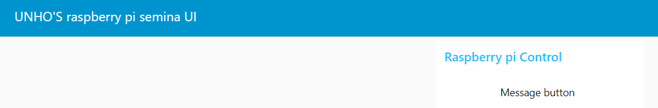
7
노드레드 및 구성도-노드레드 구성요소
2. 메세지박스

Slide 35




7
노드레드 및 구성도-노드레드 구성요소
2. 디버그,tcp out
포트: 라즈베리파이 서버 소스코드의 포트번호
호스트: 라즈베리파이(서버)의 ip주소
*라즈베리파이와 pc(노드레드)는 동일한 네트워크에 연결되어 있어야함
Msg.payload: 버튼을 눌렀을때 전송될 문자의 형태(payload)

Slide 36



7
노드레드 및 구성도-노드레드 구성도

Slide 37
8
문제해설 및 구동영상
문제1: 라즈베리파이(서버)와 라즈베리파이(클라이언트)간 소켓통신을 구현하라
문제2:pc의 노드레드 ui(클라이언트)를 라즈베라파이(서버)와 소켓통신 구현하라

Slide 38

8
문제해설 및 구동영상

Slide 39

8
문제해설 및 구동영상

Slide 40
참고자료
네트워크, 인터넷
패킷, 패킷교환
[Network] 네트워크란? :: 코딩 공부 일지 (tistory.com)
[네트워크] 패킷(packet)이란 무엇인가? (tistory.com)
네트워크(Network)와 인터넷(Internet) (tistory.com)
[NETWORK] 패킷(Packet) :: _ (tistory.com)
2. 네트워크와 인터넷 | 프로그래밍 개념 잡기 (dinfree.com)
데이터 교환 방식 : 패킷 교환(Packet Switching)이란? / 유형 / 장단점 (tistory.com)
네트워크 개념 잡기 (whatap.io)
포트
물 흐르듯 읽어보는 TCP/IP (velog.io)
🌐 포트(PORT) 란 무엇인가? (tistory.com)
라우터(nat 기능)
공유기의 원리와 NAT 요약 (tistory.com)
스위치
공유기와 허브(스위치)의 차이점과 사용방법 :: 뻘짓전문가 (tistory.com)
허브 / 스위치 / 라우터 / 공유기 차이 및 비교 :: 코딩초보의 블로그 (tistory.com)
허브 vs 스위치 vs 라우터 (tistory.com)

Slide 41
Os7계층
OSI 7 계층이란?, OSI 7 계층을 나눈 이유 :: effortDev (tistory.com)
[네트워크] OSI 7 계층 (OSI 7 LAYER) 기본 개념, 각 계층 설명 (velog.io)
소켓통신
[Java] 자바 - 소켓통신이란? 소켓(Socket) 개념과 사용방법 :: KADOSHoly (tistory.com)
OSI 7계층이란? - OSI 계층별 특징, TCP/IP 4계층 (tistory.com)
OSI 7계층이란 무엇일까? (velog.io)
[기본] 소켓(SOCKET)통신 이란? (tistory.com)
소켓이란? 종류, 통신 흐름, HTTP통신과의 차이 (velog.io)
TCP/IP UDP
소켓 프로그래밍 - 소켓의 의미/특징/종류 · on1ystar
TCP/IP 쉽게 이해하기 (tistory.com)
[network] TCP/IP 프로토콜 개념 정리. (tistory.com)
[Network] TCP 프로토콜 이란? (tistory.com)

Slide 42
네트워크 통신이 일어나는 과정 총정리
데이터 전송의 시작 (naver.com)
TCP와 UDP (naver.com)
IP 주소 등을 추가하는 IP (naver.com)
데이터 보낼 곳의 IP 주소 정하기 (naver.com)
MAC 주소 등을 추가하는 IP (naver.com)
라우터를 경유해서 수신 LAN 라우터로 (naver.com)
수신 LAN 라우터에서 목적지로 (naver.com)
최종 목적지에서 (naver.com)

Slide 43
경청해주셔서
감사합니다!

